Slide 1

Vaikų fizinio pajėgumo duomenų analizė 2026 m.
„Pajūrio“ progimnazija
Parengė N. Ocheretiana

Slide 2
„Pajūrio“ progimnazijoje mokosi 600 mokiniai. Progimnazijoje yra 12 pradinio ugdymo klasių ir 13 pagrindinio ugdymo I dalies klasių. Analizėje dalyvavo 295 pradinio ir 283 pagrindinio ugdymo mokinių.

Slide 3
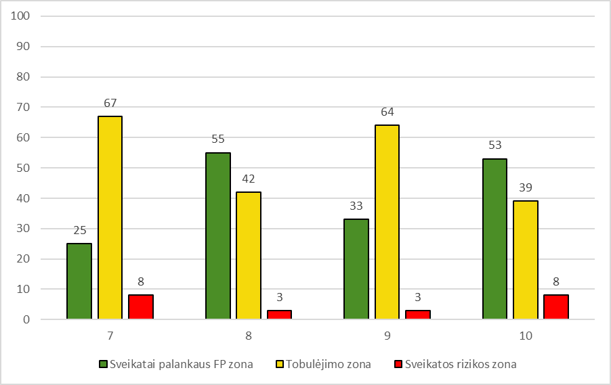
Pradinis ugdymas (berniukai)
Šuolis iš vietos į tolį (cm)
Didžiausia dalis berniukų, kurie pagal šį testo įvertinimą pateko į sveikatai palankaus FP zoną, yra 8 metų, kurie pateko į tobulėjimo zoną – 7 metų ir kurie pateko į sveikatos rizikos zoną – 7 ir 10 metų.
1 pav. 7-10 metų berniukų dalis (proc.) pagal šuolio iš vietos į tolį testo įvertinimą

Slide 4
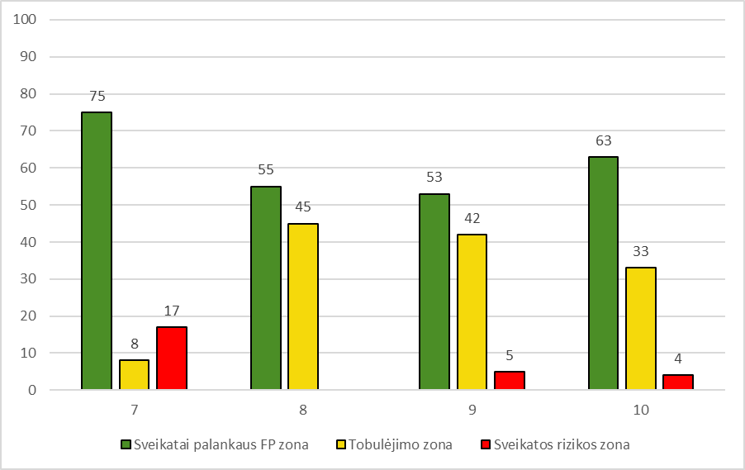
Pradinis ugdymas (berniukai)
Teniso kamuoliuko metimas (m)
Didžiausia dalis berniukų, kurie pagal šį testo įvertinimą pateko į sveikatai palankaus FP zoną, yra 7 metų, kurie pateko į tobulėjimo zoną – 8 metų ir kurie pateko į sveikatos rizikos zoną – 7 metų.
1 pav. 7-10 metų berniukų dalis (proc.) pagal teniso kamuoliuko metimo testo įvertinimą

Slide 5
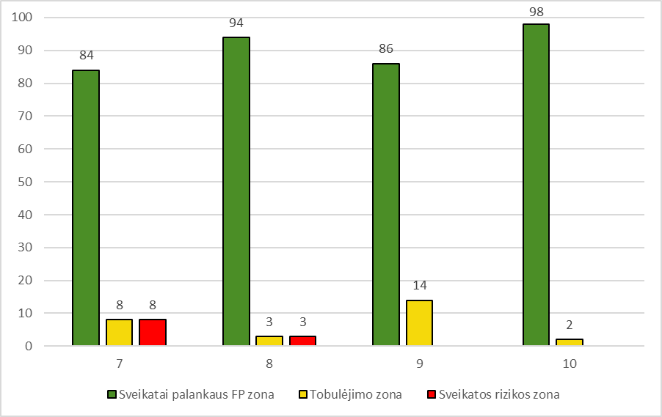
Pradinis ugdymas (berniukai)
10 x 5 m bėgimas šaudykle (s)
Didžiausia dalis berniukų, kurie pagal šį testo įvertinimą pateko į sveikatai palankaus FP zoną, yra 10 metų, kurie pateko į tobulėjimo zoną – 9 metų ir kurie pateko į sveikatos rizikos zoną – 7 metų.
1 pav. 7-10 metų berniukų dalis (proc.) pagal 10x5 m bėgimo šaudykle testo įvertinimą

Slide 6
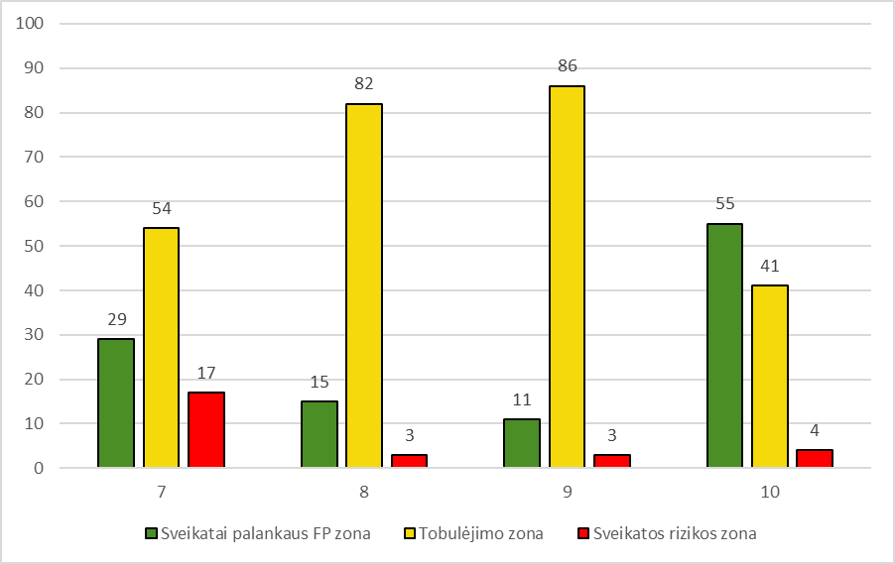
Pradinis ugdymas (berniukai)
6 min. bėgimas (m)
Didžiausia dalis berniukų, kurie pagal šį testo įvertinimą pateko į sveikatai palankaus FP zoną, yra 10 metų, kurie pateko į tobulėjimo zoną – 9 metų ir kurie pateko į sveikatos rizikos zoną – 7 metų.
1 pav. 7-10 metų berniukų dalis (proc.) pagal 6 min. bėgimo testo įvertinimą

Slide 7
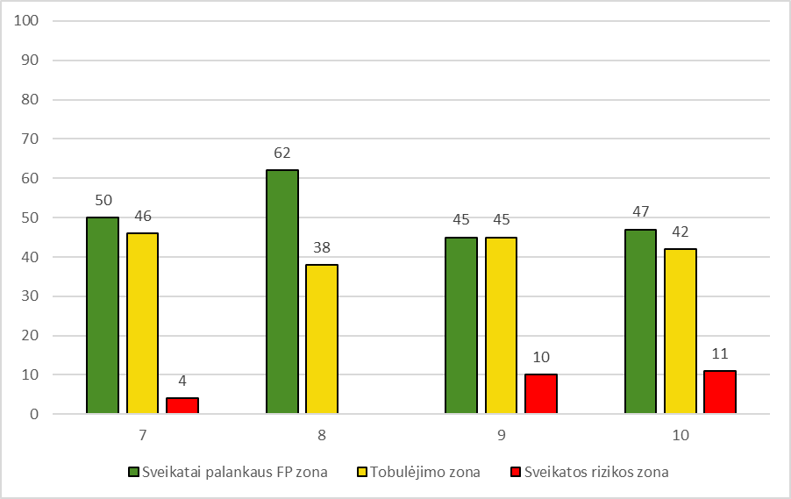
Pradinis ugdymas (mergaitės)
Šuolis iš vietos į tolį (cm)
Didžiausia dalis mergaičių, kurios pagal šį testo įvertinimą pateko į sveikatai palankaus FP zoną, yra 8 metų, kurios pateko į tobulėjimo zoną – 7 metų ir kurios pateko į sveikatos rizikos zoną – 10 metų.
1 pav. 7-10 metų mergaičių dalis (proc.) pagal šuolio iš vietos į tolį testo įvertinimą

Slide 8
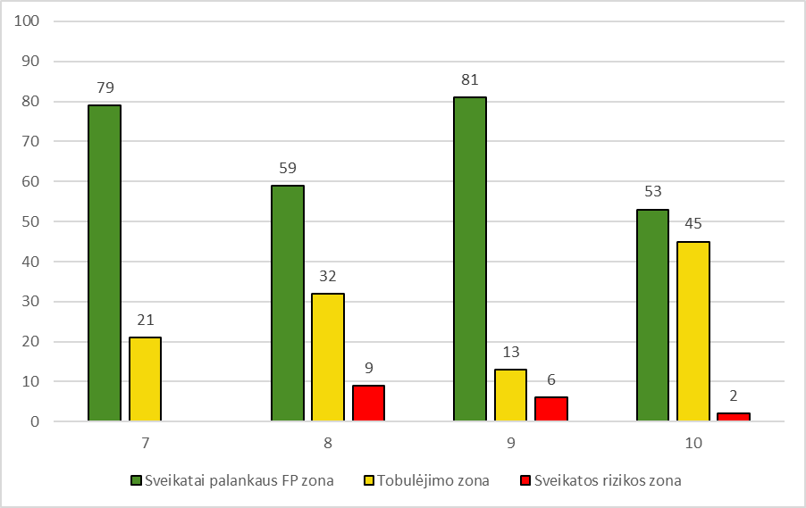
Pradinis ugdymas (mergaitės)
Teniso kamuoliuko metimas (m)
Didžiausia dalis mergaičių, kurios pagal šį testo įvertinimą pateko į sveikatai palankaus FP zoną, yra 9 metų, kurios pateko į tobulėjimo zoną – 10 metų ir kurios pateko į sveikatos rizikos zoną – 8 metų.
1 pav. 7-10 metų mergaičių dalis (proc.) pagal teniso kamuoliuko metimo testo įvertinimą

Slide 9
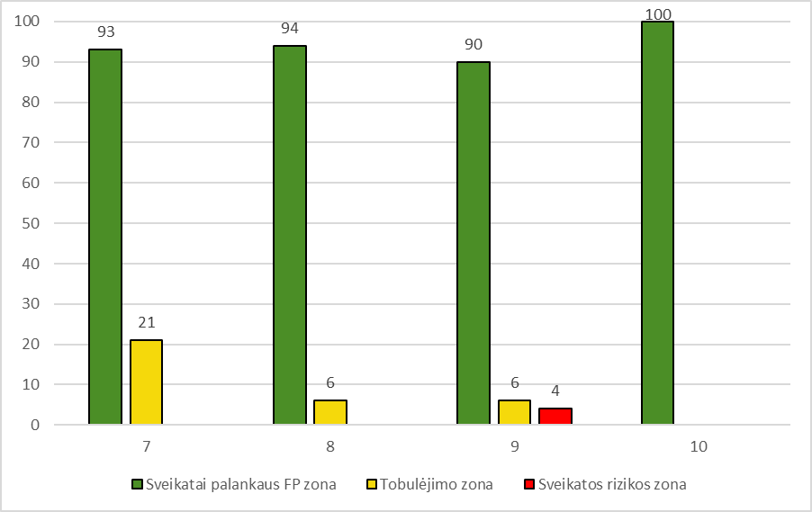
Pradinis ugdymas (mergaitės)
10 x 5 m bėgimas šaudykle (s)
Didžiausia dalis mergaičių, kurios pagal šį testo įvertinimą pateko į sveikatai palankaus FP zoną, yra 10 metų, kurios pateko į tobulėjimo zoną – 7 metų ir kurios pateko į sveikatos rizikos zoną – 9 metų.
1 pav. 7-10 metų mergaičių dalis (proc.) pagal 10x5 m bėgimo šaudykle testo įvertinimą

Slide 10
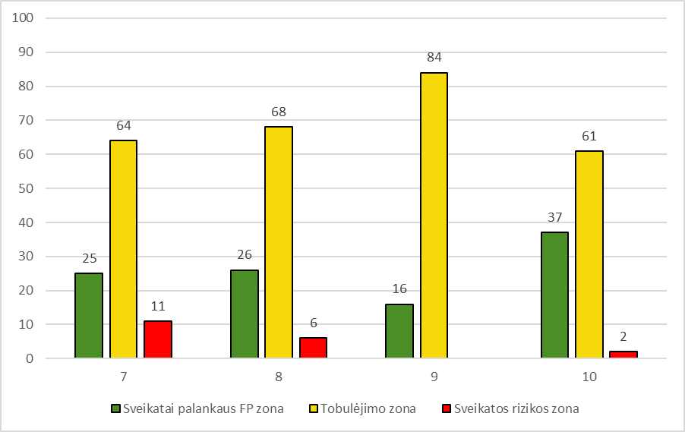
Pradinis ugdymas (mergaitės)
6 min. bėgimas (m)
Didžiausia dalis mergaičių, kurios pagal šį testo įvertinimą pateko į sveikatai palankaus FP zoną, yra 10 metų, kurios pateko į tobulėjimo zoną – 9 metų ir kurios pateko į sveikatos rizikos zoną – 7 metų.
1 pav. 7-10 metų mergaičių dalis (proc.) pagal 6 min. bėgimo testo įvertinimą

Slide 11
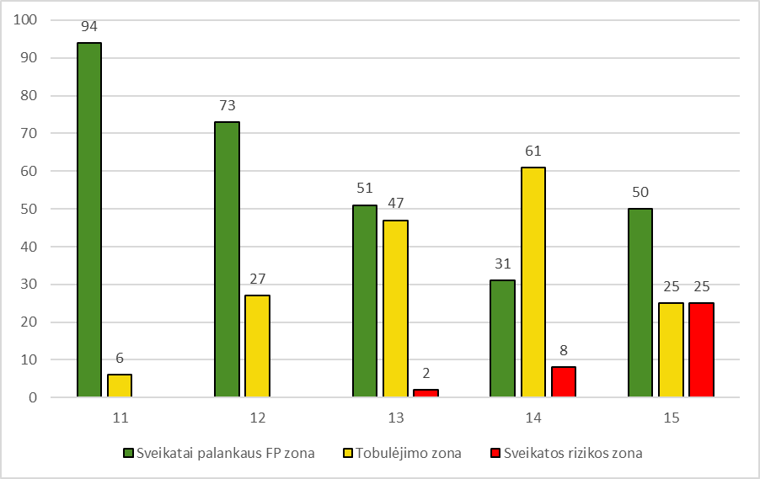
Pagrindinis ugdymas (berniukai)
Flamingas (užlipimų ant buomelio sk./1min)
Didžiausia dalis berniukų, kurie pagal šį testo įvertinimą pateko į sveikatai palankaus FP zoną, yra 11 metų, kurie pateko į tobulėjimo zoną – 14 metų ir kurie pateko į sveikatos rizikos zoną – 15 metų.
1 pav. 11-15 metų berniukų dalis (proc.) pagal Flamingo (užlipimų ant buomelio sk./1min) testo įvertinimą

Slide 12
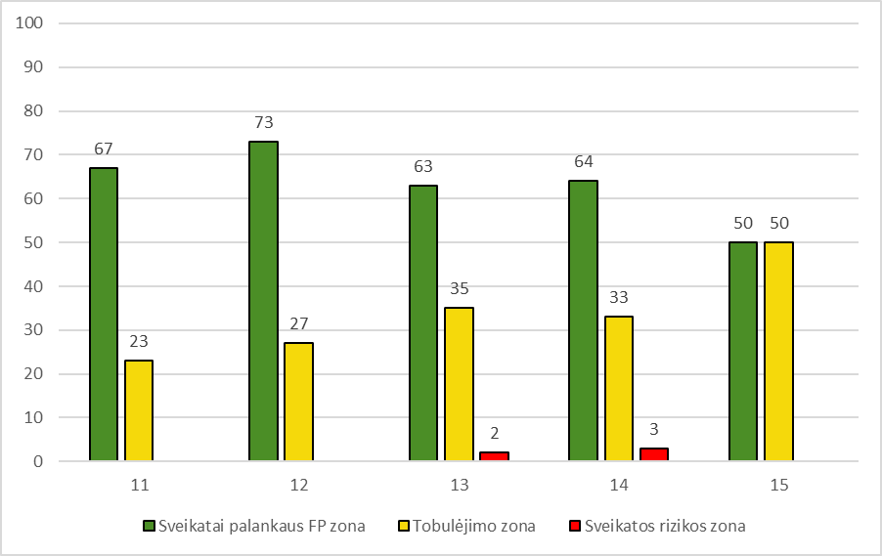
Pagrindinis ugdymas (berniukai)
Sėstis ir siekti (cm)
Didžiausia dalis berniukų, kurie pagal šį testo įvertinimą pateko į sveikatai palankaus FP zoną, yra 12 metų, kurie pateko į tobulėjimo zoną – 15 metų ir kurie pateko į sveikatos rizikos zoną – 14 metų.
1 pav. 11-15 metų berniukų dalis (proc.) pagal sėstis ir siekti (cm) testo įvertinimą

Slide 13
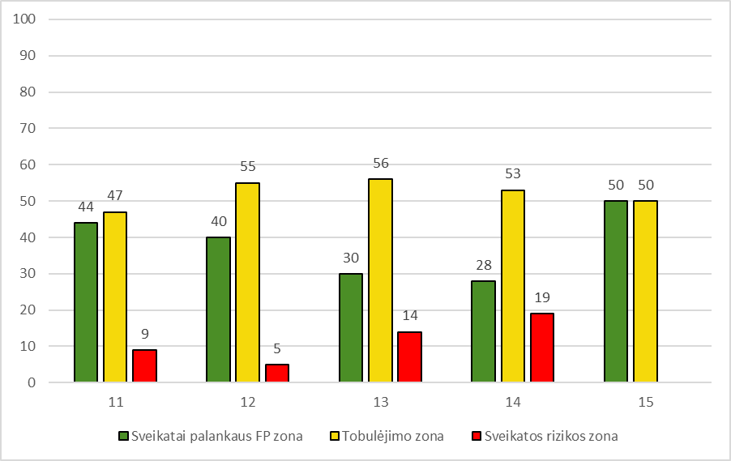
Pagrindinis ugdymas (berniukai)
Šuolis į tolį iš vietos (cm)
Didžiausia dalis berniukų, kurie pagal šį testo įvertinimą pateko į sveikatai palankaus FP zoną, yra 15 metų, kurie pateko į tobulėjimo zoną – 13 metų ir kurie pateko į sveikatos rizikos zoną – 14 metų.
1 pav. 11-15 metų berniukų dalis (proc.) pagal šuolio į tolį iš vietos (cm) testo įvertinimą

Slide 14
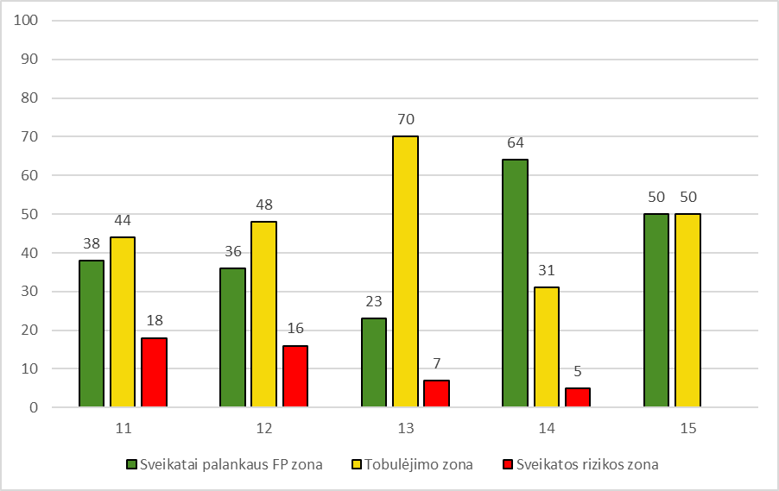
Pagrindinis ugdymas (berniukai)
Kybojimas sulenktomis rankomis (s)
Didžiausia dalis berniukų, kurie pagal šį testo įvertinimą pateko į sveikatai palankaus FP zoną, yra 14 metų, kurie pateko į tobulėjimo zoną – 13 metų ir kurie pateko į sveikatos rizikos zoną – 11 metų.
1 pav. 11-15 metų berniukų dalis (proc.) pagal kybojimo sulenktomis rankomis (s) testo įvertinimą

Slide 15
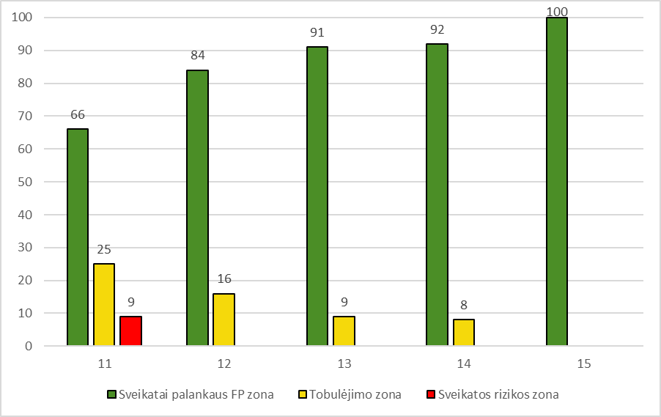
Pagrindinis ugdymas (berniukai)
10 x 5 m bėgimas šaudykle (s)
Didžiausia dalis berniukų, kurie pagal šį testo įvertinimą pateko į sveikatai palankaus FP zoną, yra 15 metų, kurie pateko į tobulėjimo zoną – 11 metų ir patekusių į sveikatos rizikos zoną – 11 metų.
1 pav. 11-15 metų berniukų dalis (proc.) pagal 10x5 m bėgimo šaudykle (s) testo įvertinimą

Slide 16
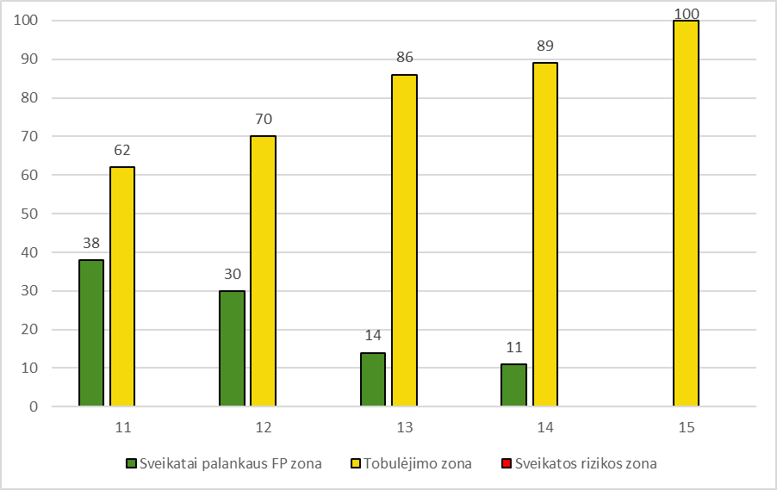
Pagrindinis ugdymas (berniukai)
20 m bėgimas šaudykle (min.)
Didžiausia dalis berniukų, kurie pagal šį testo įvertinimą pateko į sveikatai palankaus FP zoną, yra 11 metų, kurie pateko į tobulėjimo zoną – 15 metų ir kurie pateko į sveikatos rizikos zoną – nėra.
1 pav. 11-15 metų berniukų dalis (proc.) pagal 20 m bėgimo šaudykle (min.) testo įvertinimą

Slide 17
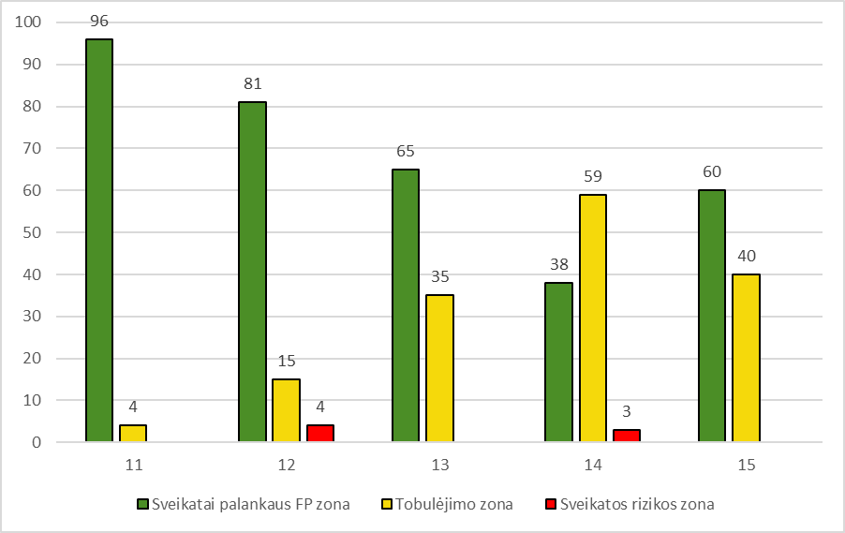
Pagrindinis ugdymas (mergaitės)
Flamingas (užlipimų ant buomelio sk./1min)
Didžiausia dalis mergaičių, kurios pagal šį testo įvertinimą pateko į sveikatai palankaus FP zoną, yra 11 metų, kurios pateko į tobulėjimo zoną – 14 metų ir kurios pateko į sveikatos rizikos zoną – 12 metų.
1 pav. 11-15 metų mergaičių dalis (proc.) pagal Flamingo (užlipimų ant buomelio sk./1min) testo įvertinimą

Slide 18
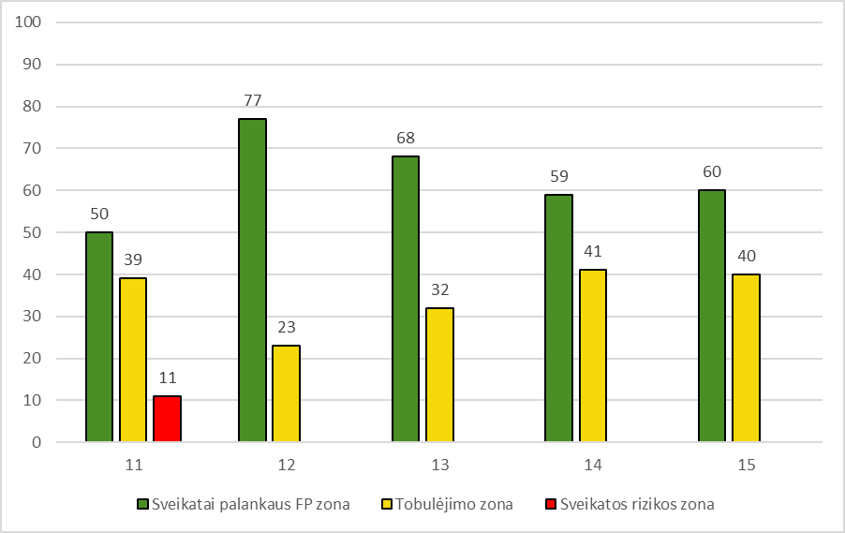
Pagrindinis ugdymas (mergaitės)
Sėstis ir siekti (cm)
Didžiausia dalis mergaičių, kurios pagal šį testo įvertinimą pateko į sveikatai palankaus FP zoną, yra 12 metų, kurios pateko į tobulėjimo zoną – 14 metų ir patekusių į sveikatos rizikos zoną – 11 metų.
1 pav. 11-15 metų mergaičių dalis (proc.) pagal sėstis ir siekti (cm) testo įvertinimą

Slide 19
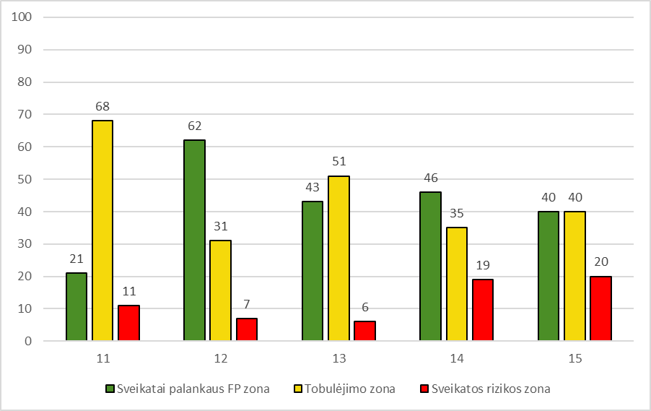
Pagrindinis ugdymas (mergaitės)
Šuolis į tolį iš vietos (cm)
Didžiausia dalis mergaičių, kurios pagal šį testo įvertinimą pateko į sveikatai palankaus FP zoną, yra 12 metų, kurios pateko į tobulėjimo zoną – 11 metų ir kurios pateko į sveikatos rizikos zoną – 15 metų.
1 pav. 11-15 metų mergaičių dalis (proc.) pagal šuolio į tolį iš vietos (cm) testo įvertinimą

Slide 20
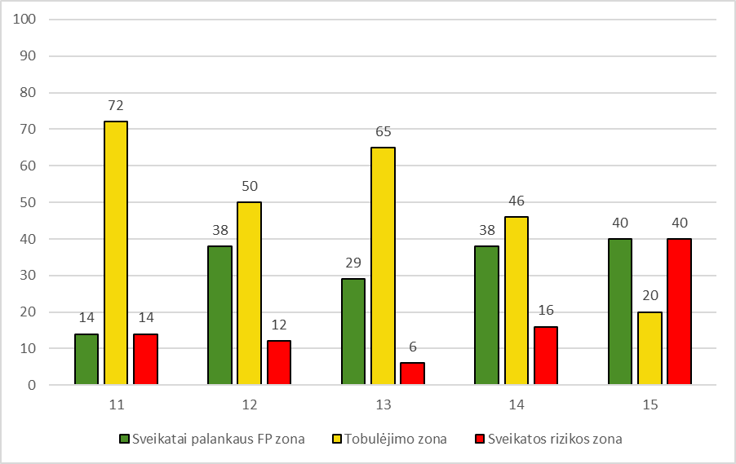
Pagrindinis ugdymas (mergaitės)
Kybojimas sulenktomis rankomis (s)
Didžiausia dalis mergaičių, kurios pagal šį testo įvertinimą pateko į sveikatai palankaus FP zoną, yra 15 metų, kurios pateko į tobulėjimo zoną – 11 metų ir kurios pateko į sveikatos rizikos zoną – 15 metų.
1 pav. 11-15 metų mergaičių dalis (proc.) pagal kybojimo sulenktomis rankomis (s) testo įvertinimą

Slide 21
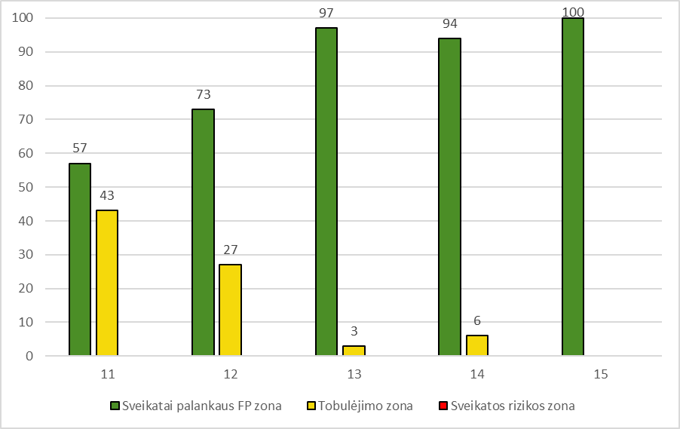
Pagrindinis ugdymas (mergaitės)
10 x 5 m bėgimas šaudykle (s)
Didžiausia dalis mergaičių, kurios pagal šį testo įvertinimą pateko į sveikatai palankaus FP zoną, yra 15 metų, kurios pateko į tobulėjimo zoną – 11 metų ir kurios pateko į sveikatos rizikos zoną – nėra.
1 pav. 11-15 metų mergaičių dalis (proc.) pagal 10x5 m bėgimo šaudykle (s) testo įvertinimą

Slide 22
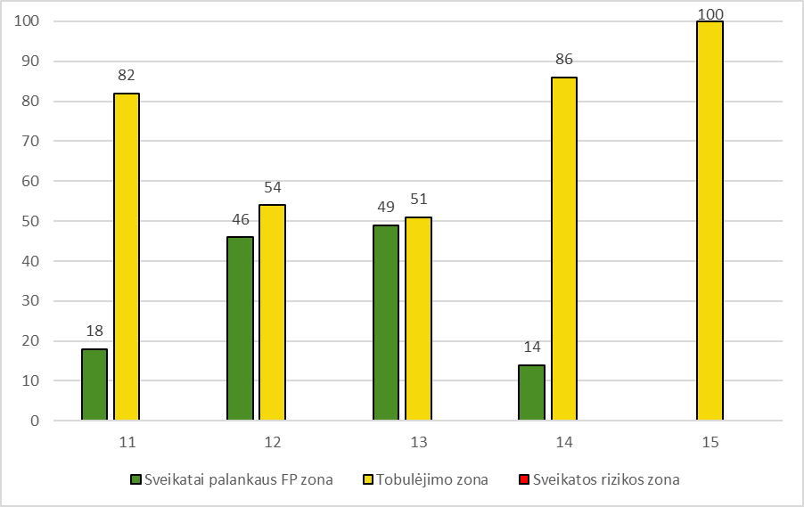
Pagrindinis ugdymas (mergaitės)
20 m bėgimas šaudykle (min.)
Didžiausia dalis mergaičių, kurios pagal šį testo įvertinimą pateko į sveikatai palankaus FP zoną, yra 13 metų, kurios pateko į tobulėjimo zoną – 15 metų ir patekusių į sveikatos rizikos zoną – nėra.
1 pav. 11-15 metų mergaičių dalis (proc.) pagal 20 m bėgimo šaudykle (min.) testo įvertinimą

Slide 23

Į sveikatos rizikos zoną patekę vaikai
Pradinis ugdymas
Pagrindinis ugdymas
Analizėjė dalyvavo 143 berniukai. Iš jų nors vieną testą atliko žemiau normos 15 vaikų.
Iš 151 analizėjė dalyvavusių mergaičių nors vieną testą žemiau normos atliko 20 mergaičių.
Analizėjė dalyvavo 149 berniukai. Iš jų nors vieną testą atliko žemiau normos 33 vaikų.
Iš 134 analizėjė dalyvavusių mergaičių nors vieną testą žemiau normos atliko 30 mergaičių.
Vaikai, patekę į raudoną (R) zoną, bus konsultuojami.

